Slide 1

NÁZEV: VY_32_INOVACE_04_Prepositions
NÁZEV ŠKOLY: Základní škola Konstantinovy Lázně, okres Tachov, příspěvková organizace
AUTOR: Mgr. Alena Kaĺavská
TEMA: Prepositions
ČÍSLO PROJEKTU: CZ.1.07/1.4.00/21.2004

Slide 2
Anotace
Pro 5. ročník ZŠ
Prezentace na interaktivní tabuli
Pomůcky: nakopírované listy, sešit, papír, psací potřeby
Inovace: interaktivní opakování a procvičování gramatického učiva - předložky
Metodické pokyny: vyvozování učiva, překlad, rozhovory, doplňování vět

Slide 3
Match the prepositions.
vedle
opposite
behind
pod
v
at
on
u
za
in front of
next to
před
na
in
under
naproti
from
z
Notes:
Spojit fixem.

Slide 4
Translate.
Kniha je pod stolem.
Kino je naproti muzeu.
Chlapec je za stromem.
Pero je na židli.
Maminka je v kuchyni.
Taška je vedle piana.
Petr je z Prahy.
Tatínek je u dveří.
Pes je před obchodem.
Notes:
Překlad ústně nebo písemně.

Slide 5
Check.
The book is under the table.
The cinema is opposite the museum.
The boy is behind the tree.
The pen is on the chair.
Mum is in the kitchen.
The bag is next to the piano.
Peter is from Prag.
Dad is at the door.
The dog is in front of the shop.
Notes:
Kontrola.

Slide 6
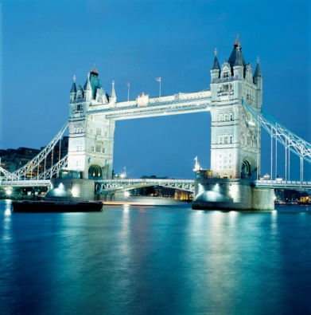


Remember - make the sentences.
on the phone
at the door
to school
from London
for Mandy
from Jane
about you
Notes:
Opsat slovní spojení do sešitu, vytvořit věty – ústně nebo písemně. Spojit s obrázekem.

Slide 7
Complete prepositions.
Mandy´s …………the door. at
Susi´s …………....the garden. in
Are you ………….the phone? on
Mr. Hill´s ………..London. from, in
We are ……………the kitchen. in
The letter is ………Susi. from, for
Notes:
Doplnit na tabuli nebo na okopírovaný papír. Překlad vět. Kontrola ukryta.

Slide 8
Make the dialogues.
What´s your name?
How old are you?
Where are you from?
How are you?
What´s your favourite pet?
What do you do in your free time?
What food do you like?
Who is the letter from?
Who is the postcard for?
Notes:
Tvořit dialogy.

Slide 9
Citace
www.office.microsoft.com

